Slide 1
Fedora Packaging
Presentado por
Comunidad Fedora
Rino Rondan
Fedora Ambassador & Sponsor RPM Package Maintainer
This work is licensed under a Creative Commons Attribution-ShareAlike 3.0 Unported License.

Slide 2




Sobre @villadamine
Sysadmin
Empaquetador y Embajador en Fedora
Fan de Villa Dalmine
Clicista de Fixie y MTB

Slide 3

Temas
¿ Que hace un Packager ?
Empaquetando
Estructura de un spec
Como participar

Slide 4
¿ Que hace un Packager ?
Mantiene un paquete
Ayuda a mantener un paquete
¿ Mantiene ? ¿ Que es ?
Aprueba y sponsorea paquetes
Karma :)
Revisa bugzillas de paquetes

Slide 5
Un poco mas de tareas
Security issues
Controla que no un update no afecte
Scheduled
Package Update
BUGs !!!
Trabaja con QA

Slide 6
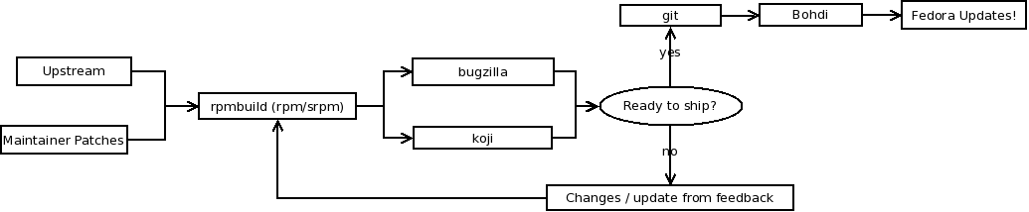
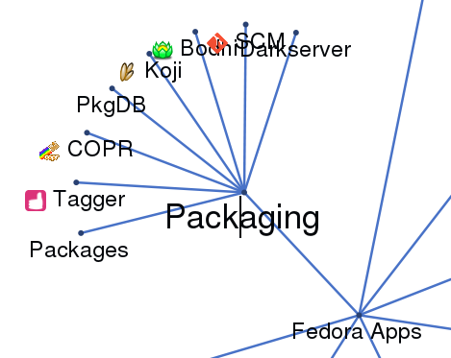
Empaquetando

Slide 7

Upstream - Maintainer
Origen de mi proyecto
  Github
  Launchpad
  Pagure
  Bitbucket

Slide 8

Armar el paquete
Labor mas “casero”
  Rpmbuild de nuestro paquete
  Cumplir requisitos varios
    Licencias
    Librerias
    Dependencias
  Testear y armar correctamente
  Armar nuestro SPEC

Slide 9
Fedora People
Sitio web
Terminal remota
Ideal para guardar nuestros paquetes y mas..

Slide 10
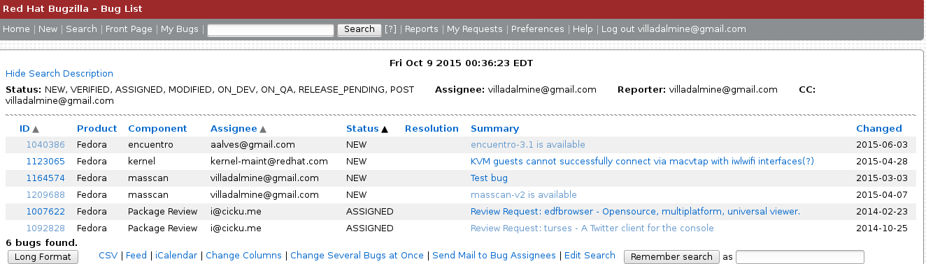
Bugzilla
Subir nuestro SPEC y paquete
Se revisa que el paquete este todo bien
Necesita aprobacion y revision

Slide 11
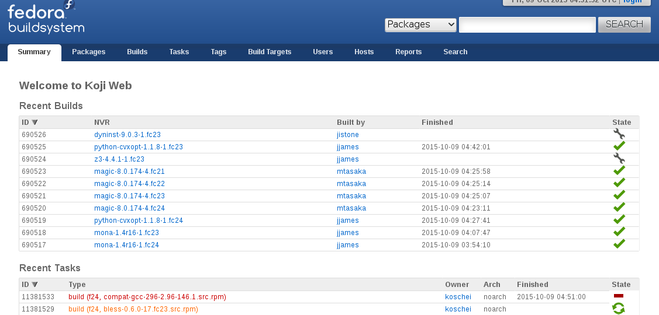
Koji
Parte de la infra de Fedora
Nos permite probar nuestro paquete
Nos da mucha info para saber que pasa

Slide 12
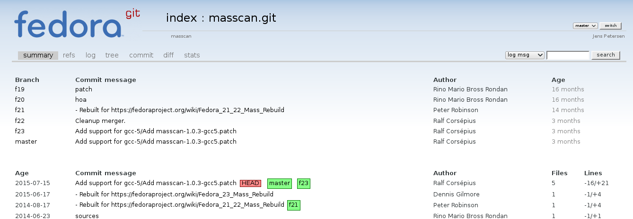
Fedpkg & Git
Primeros pasos para crear todo
Subir y editar lo que tenemos
Hay una herramienta web para ver todo

Slide 13
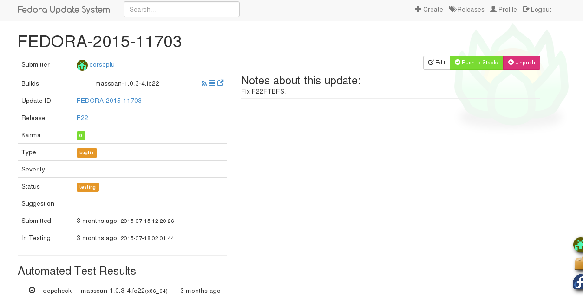
Bondhi
Sistema que nos permite manejar los updates
Etapa necesaria
Karma

Slide 14


Contribuindo para o Projeto Fedora
Criar uma conta no bugzilla
  https://bugzilla.redhat.com/
Criar uma conta no Fedora
  https://admin.fedoraproject.org/accounts/
Entrar nas listas de desenvolvimento
  https://lists.fedoraproject.org/mailman/listinfo/devel
Verificar se software é aplicável
  Pacote já existe no Fedora?
    https://apps.fedoraproject.org/packages/
  Pacote está no processo de review?
    http://fedoraproject.org/PackageReviewStatus/
  Pacote foi considerado obsoleto?
    https://fedoraproject.org/wiki/Deprecated_packages
  Pacote é aceitável no Fedora?
    https://fedoraproject.org/wiki/Forbidden_items

Slide 15


Entrando no grupo “packager”
Modelo de patrocínio
  Patrocínio não é automático. É necessário encontrar um empacotador no grupo “sponsor” que aceite ser seu mentor
Submeta pacotes de alta qualidade para review
  Não esquecer de colocar bloqueio no bug FE-NEEDSPONSOR
    https://bugzilla.redhat.com/show_bug.cgi?id=FE-NEEDSPONSOR
Demonstre sua qualificação fazendo comentários ou revisões informais
  http://fedoraproject.org/PackageReviewStatus/NEW.html
  https://fedoraproject.org/wiki/PackageMaintainers/InProgressReviewRequests
  https://fedoraproject.org/wiki/PackageMaintainers/ApprovedReviewRequests
Torne-se um “co-mantenedor”
  Convença o dono do pacote a te dar as permissões adequadas
  Se o dono do pacote não estiver no grupo “sponsor”
    https://fedorahosted.org/packager-sponsors/

Slide 16
Contribuindo para o Projeto Fedora
Criar uma conta no bugzilla
  https://bugzilla.redhat.com/
Criar uma conta no Fedora
  https://admin.fedoraproject.org/accounts/
Entrar nas listas de desenvolvimento
  https://lists.fedoraproject.org/mailman/listinfo/devel
Verificar se software é aplicável
  Pacote já existe no Fedora?
    https://apps.fedoraproject.org/packages/
  Pacote está no processo de review?
    http://fedoraproject.org/PackageReviewStatus/
  Pacote foi considerado obsoleto?
    https://fedoraproject.org/wiki/Deprecated_packages
  Pacote é aceitável no Fedora?
    https://fedoraproject.org/wiki/Forbidden_items

Slide 17
Construyendo nuestro paquete
%global commit d4656ad8a32d694723da49e6f31d33e0c47e22c7
%global shortcommit %(c=%{commit}; echo ${c:0:7})
Name: masscan
Version: 1.0.3
Release: 10%{?dist}
Summary: This is the fastest Internet port scanner
License: BSD
URL: https://github.com/robertdavidgraham/%{name}
Source0: https://github.com/robertdavidgraham/%{name}/archive/%{commit}/%{commit}.tar.gz
Patch0: %{name}-1.0.3-secondary.patch

Slide 18
Construyendo nuestro paquete
%prep
%setup -q -n %{name}-%{commit}
%patch0 -p1 -b .secondary
sed -i 's/\r$//' VULNINFO.md
Árvore de diretórios é criada
Arquivo de código fonte é extraído
Patches são aplicados
Ações extras de preparação são executada

Slide 19
Compilando nuestro paquete
%build
make %{?_smp_mflags} CFLAGS="%{optflags}" CXXFLAGS="%{optflags}"

Slide 20
Instalacion de nuestro paquete
%install
make install DESTDIR=%{buildroot}
mkdir -p %{buildroot}%{_bindir}/
install -pm 0755 bin/masscan %{buildroot}%{_bindir}/%{name}

Slide 21
Archivos de nuestro paquete
%files
%doc LICENSE VULNINFO.md README.md
%{_bindir}/masscan

Slide 22
Documentacion de nuestro paquete
%changelog
* Mon Jun 23 2014 Rino Rondan <villadalmine@fedoraproject.org> - 1.0.3-10
- Rebuilt for version 1.0.3 and fix Source0
* Sat Jun 07 2014 Fedora Release Engineering <rel-eng@lists.fedoraproject.org> - 1.0-9
- Rebuilt for https://fedoraproject.org/wiki/Fedora_21_Mass_Rebuild
* Tue Jan 21 2014 Dan Horák <dan[at]danny.cz> - 1.0-8
- fix build on secondary arches
* Wed Jan 01 2014 Rino Rondan <villadalmine@fedoraproject.org> - 1.0-7
- Change the description

Slide 23
Preparando arbol
Sudo dnf install fedora-packager
$ mkdir -p ~/rpmbuild{BUILD,BUILDROOT,RPMS,SOURCES,SPECS,SRPMS}
$ mkdir -p ~/rpmbuild/RPMS/{noarch,i386,i686}
$ rpmdev-setuptree

Slide 24
Debug
rpm -E "$(cat SPECS/masscan.spec)" | less
rpm –showrc
rpmlint SRPMS/masscan-*.src.rpm

Slide 25
Preparandose para la creacion
$cd ~/rpmbuild
$ rpmbuild -ba SPECS/masscan.spec
$ cd BUILD/masscan-1.0.3-10

Slide 26
Subiendo nuestro paquete
Fazendo checkout de um pacote
      fedpkg co PACOTE
  Fazendo checkout de um branch
      fedpkg switch-branch BRANCH
  Fazendo commit de alterações
      fedpkg ci
  Fazendo uma construção local
      fedpkg local
  Sincronizando repositório
      fedpkg push
  Construindo pacote
      fedpkg build
  Fazendo uma atualização
      fedpkg update
  Atualizando código fonte
      fedpkg new-sources LISTA_DE_ARQUIVOS

Slide 27
Usando mock
Reconstruindo um pacote
      mock –rebuild SRPM
  Iniciando
      mock --init
  Instalando dependencias
      mock --installdeps SRPM
  Instalando pacotes
      mock --install LISTA_DE_PACOTES
  Executando um shell
      mock –shell
  Usando uma arquitetura ou release
      mock –-root=fedora-22-x86_64 --arch=i386 COMANDOS

Slide 28
Usando koji
Fazendo uma construção de teste
      koji build --scratch --target TARGET --arches=ARCH SRPM
  Algumas arquiteturas tem scripts especiais
      s390-koji build --scratch rawhide SRPM
  Listando possíveis targets
      koji list-targets
  Esperando a construção de um pacote
      koji wait-repo --target=TARGET --build=NVR

Slide 29
Contribuindo para o Projeto Fedora
Criar uma conta no bugzilla
  https://bugzilla.redhat.com/
Criar uma conta no Fedora
  https://admin.fedoraproject.org/accounts/
Entrar nas listas de desenvolvimento
  https://lists.fedoraproject.org/mailman/listinfo/devel
Verificar se software é aplicável
  Pacote já existe no Fedora?
    https://apps.fedoraproject.org/packages/
  Pacote está no processo de review?
    http://fedoraproject.org/PackageReviewStatus/
  Pacote foi considerado obsoleto?
    https://fedoraproject.org/wiki/Deprecated_packages
  Pacote é aceitável no Fedora?
    https://fedoraproject.org/wiki/Forbidden_items

Slide 30
Links De Herramientas
Bugzilla .
Koji .
Apps .
Pkg & Git .
Bondhi

Slide 31
Links De Herramientas
  Fedora Packaging Guidelines:
  https://fedoraproject.org/wiki/Packaging:Guidelines
  https://fedoraproject.org/wiki/Packaging:ReviewGuidelines
  Maximum RPM
  http://www.rpm.org/max-rpm-snapshot/
  Árvore GIT do Fedora
  http://pkgs.fedoraproject.org/cgit/
  Lista “packaging” do Fedora
  https://admin.fedoraproject.org/mailman/listinfo/packaging
  Lista “devel” do Fedora
  https://admin.fedoraproject.org/mailman/listinfo/devel
  Website to rpmlint
  https://github.com/rpm-software-management/rpmlint

Slide 32
Links de Fuentes y Varios
Guia Completa
Richzendy.org Taller Fudcon2015 Cordoba
Red Hat Summit 2008 - Tom Callaway
Koji - VIdeo LinuxConf Dennis Gilmore
Spec

Slide 33
Preguntas?
Contacto:
villadalmine@fedoraproject.org
Irc #fedora-ar #fedora-latam
This work is licensed under a Creative Commons Attribution-ShareAlike 3.0 Unported License.

